Slide 1
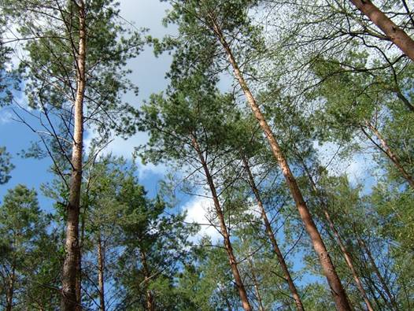
FRANSYLVA 43
Forestiers Privés de Haute-Loire
Assemblée générale statutaire
Vendredi 16 octobre 2020

Slide 2

Personnes présentes
NOM | FONCTION
Isabelle VALENTIN | Députée de la Haute Loire
Philippe MEYZONNET | Vice-Président Agglo du Puy en charge de la Forêt
Virginie MONATTE | Présidente ANATEF
Anne BRUN | Directrice de la SAFER 43
Anne Laure SOLEIHAVOUP | Directrice du CNPF AURA
Laurent de BERTIER | Directeur Général de FRANSYLVA
Thierry CUBIZOLLES | Président Comité Technique SAFER et Président FDSEA
Yannick FIALIP | Président de la Chambre d’Agriculture
Henri BATTIE | Président du CETEF 43 et Vice-Président du Syndicat Président COFORET
Luc MONGINOU | Administrateur de Fédération des Chasseurs 43
René COUTANSON | Vice-Président Syndicat de la Propriété Privée Rurale 43
Michel RIVET | Président Syndicat de la Propriété Privée Rurale 43

Slide 3
Personnes excusées
NOM | FONCTION
Isabelle VALENTIN | Députée de la Haute Loire
Philippe MEYZONNET | Vice-Président Agglo du Puy en charge de la Forêt
Virginie MONATTE | Présidente ANATEF
Anne BRUN | Directrice de la SAFER 43
Anne Laure SOLEIHAVOUP | Directrice du CNPF AURA
Laurent de BERTIER | Directeur Général de FRANSYLVA
Thierry CUBIZOLLES | Président Comité Technique SAFER et Président FDSEA
Yannick FIALIP | Président de la Chambre d’Agriculture
Henri BATTIE | Président du CETEF 43 et Vice-Président du Syndicat Président COFORET
Luc MONGINOU | Administrateur de Fédération des Chasseurs 43
René COUTANSON | Vice-Président Syndicat de la Propriété Privée Rurale 43
Michel RIVET | Président Syndicat de la Propriété Privée Rurale 43

Slide 4
Le poids du syndicat départemental

Slide 5

Le développement du Syndicat départemental
Année | Nombre d'adhérents | Surface
2000 | 247 | 5 233 ha
2005 | 492 | 10 306 ha
2010 | 769 | 13 183 ha
2015 | 921 | 16 818 ha
2018 | 985 | 17 899 ha
2019 | 999 | 17 936 ha
Au 30 septembre 2020 : 1 033 adhérents dont 990 à jour de leur cotisation

Slide 6

Rapport moral du conseil d’administration pour l’année 2019,
présenté par Didier CORNUT
Vendredi 16 octobre 2020
Moulin de Barette à Blavozy

Slide 7

Le développement du Syndicat départemental

Slide 8
2019 : une année particilière
Mouvement de secrétariat
Nouvelle organisation
Moindres informations
Travail du Conseil d’Administration
Mouvements au sein du conseil
Convention CERFRANCE Haute-Loire
M. Le Préfet en forêt

Slide 9
Structure de la propriété forestière
de nos adhérents
Répartition des adhérents par taille de propriété (31/12/2019) :
 | ADHERENTS |  | SURFACE
taille de propriété | Nombre | pourcentage | Nombre (ha) | pourcentage
0 à 5 ha | 281 | 28,00 % | 818 | 4,60 %
5 à 25 ha | 550 | 55,00 % | 6 486 | 36,20 %
25 à 50 ha | 104 | 10,50 % | 3 609 | 20,00 %
> à 50 ha | 64 | 6,50 % | 7 029 | 39,20 %
total | 999 | 100% | 17 936 | 100%

Slide 10

Communication
Lettres des Forestiers Privés 43 (1 000 destinataires)
Brèves par internet (700 adresses)
Lettres aux adhérents (700 mails + 300 courriers)
Bulletin régional numéros 12-13-14 «Foret privée d’Auvergne»
Des articles sur la forêt dans le journal regards d’ainés

Slide 11
Environnement et aménagement du territoire
  Comité départemental de la Préservation des Espaces Naturels Agricoles et Forestiers
  Commission départementale des sites, nature et paysages
  Commission départementale d’aménagement foncier
  Commissions SAFER
  Comités de pilotage des sites NATURA 2000
  Commissions Locales de l’Eau (CLE) des Schémas d’Aménagement des Eaux (SAGE) du département
  Plan régional Forêt Bois (PRFB)
  Préparation plans de Chasse
  Total de 150 réunions

Slide 12

Conclusion
Nécessité de peser afin de mieux œuvrer en faveur de la forêt en étant plus visibles et donc plus nombreux

Slide 13

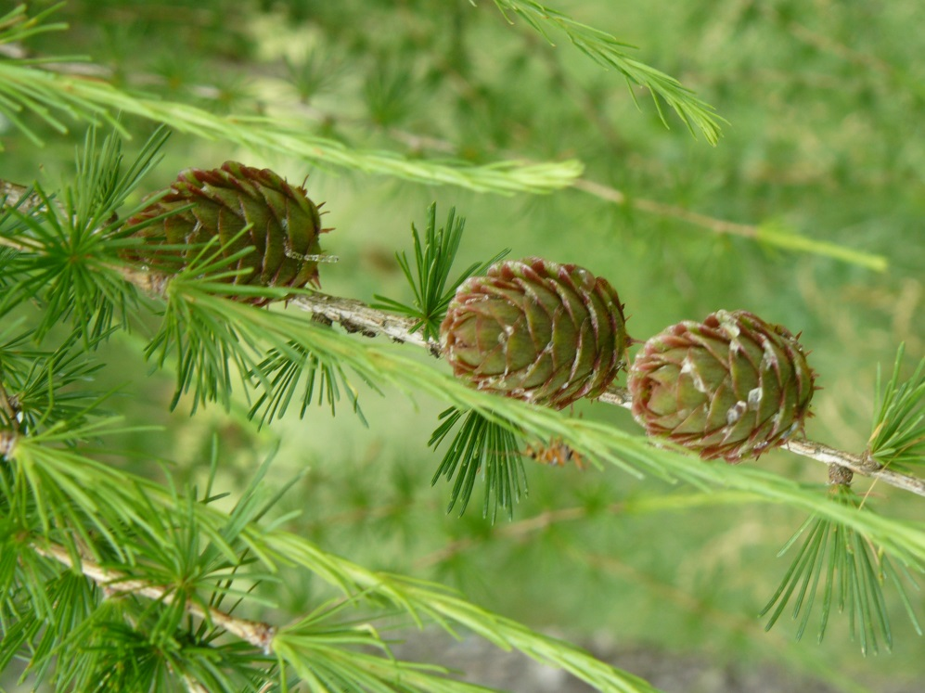
RESULTATS 2019

Slide 14
RECETTES 2019
RECETTES | Montant €
COTISATIONS | 47 876 €
INTERETS | 129 €
TOTAL | 48 005 €

Slide 15
DEPENSES 2019
DEPENSES | Montant €
FRAIS DE FONCTIONNEMENT | 25 098 €
COTISATIONS | 11 750 €
ASSURANCE RC | 2 558 €
FRAIS DE PERSONNEL | 4 683 €
Provision passeport fiscalité | 4 200 €
TOTAL | 48 289€

Slide 16
RESULTAT 2019
RECETTES | 48 005€
DEPENSES | 48 289€
RESULTAT D’EXERCICE | - 284 €

Slide 17
TRESORERIE 31/12/2019
LIVRET | 8 758 €
DAT | 40 000 €
PARTS SOCIALES | 8 948 €
COMPTE COURANT | 3 347 €
SOUS TOTAL | 61 053 €
DETTES A COUVRIR | - 5 038 €
TRESORERIE « NETTE » | 56 015 €

Slide 18
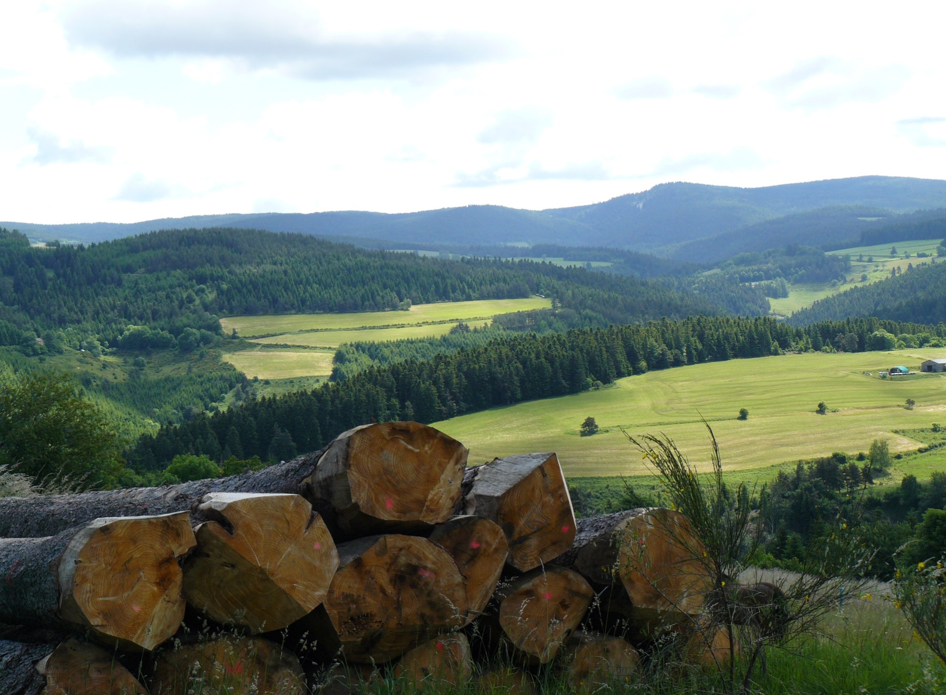

Questions des adhérents
Vote sur le rapport moral et financier

Slide 19

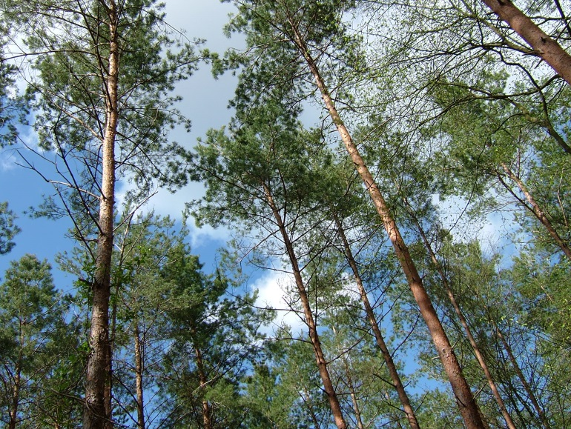
BUDGET prévisionnel
2020

Slide 20
PREVISIONNEL RECETTES 2020
RECETTES | Montant
COTISATIONS | 50 000 €
INTERETS | 300 €
TOTAL | 50 300 €

Slide 21

PREVISIONNEL DEPENSES 2020
DEPENSES | Montant
FRAIS DE FONCTIONNEMENT | 25 100 €
COTISATIONS | 12 550 €
ASSURANCE RC | 2 700 €
FRAIS DE PERSONNEL | 8 000 €
FORMATION REPRESENTANT | 1 560 €
TOTAL | 49 910 €
Résultat net prévisionnel | 390 €

Slide 22
Questions des adhérents
Vote budget prévisionnel

Slide 23
Fixation cotisation 2021
Maintient des cotisations :
- 0 à 5 ha : 27,50 €
- au delà de 5 ha : 1,66 €/ha

Slide 24
Questions des adhérents
Vote sur le projet de cotisation 2021

Slide 25
Election administrateurs
Pas de renouvellement en 2020
2 nouveaux candidats
Philippe BEIGNIER
Jean GOYET

Slide 26
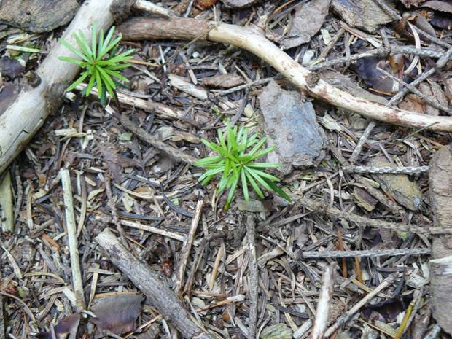

Autres Sujets

Slide 27
Interventions des invités

Slide 28
FRANSYLVA 43
Forestiers Privés de Haute-Loire
5 rue Alphonse Terrasson
43000 LE PUY EN VELAY
04 71 09 38 86 sylviculteurs43@hotmail.com

